Slide 1
BufferedWriter & BufferedReader
Pablo Prats Jiménez

Slide 2
Hereda de
Java.Lang.Object
Java.io.Reader
Java.io.BufferedReader

Slide 3
Hereda de
Java.Lang.Object
Java.io.Writer
Java.io.BufferedWriter

Slide 4
Definición
Estas clases tienen la misma función que FileReader y FileWriter, leer y escribir
en ficheros.
La diferencia es que nos permite leer una línea completa, en lugar ir carácter por
carácter por tanto, devuelve null y no un -1 como en FileReader.
Con BufferedWriter también podemos añadir una línea, como si pulsáramos un Enter.
Otra de las grandes ventajas de BufferedReader y BufferedWriter es que esta clase
está sincronizada lo cual es sinónimo de seguridad al utilizarla en programación
concurrente.

Slide 5
Constructores
BufferedWriter(Writer out)
BufferedWriter(Writer out, int sz)
- Puede lanzar IllegalArgumentException si el size es menor o igual a 0.
FileWriter fw = new FileWriter(“Direccion del fichero”);
BufferedWriter bw = new BufferedWriter(fw);
Abreaviado:
BufferedWriter bw = new BufferedWriter(new FileWriter("Dirección del fichero"));

Slide 6
Constructores
BufferedReader(Reader in)
BufferedReader(Reader in, int sz)
- Puede lanzar IllegalArgumentException si el size es menor o igual a 0.
FileReader fr = new FileReader(“Direccion del fichero”);
BufferedReader br = new BufferedReader(fr);
Abreaviado:
BufferedReader br = new BufferedReader(new FileReader("Dirección del fichero"));

Slide 7
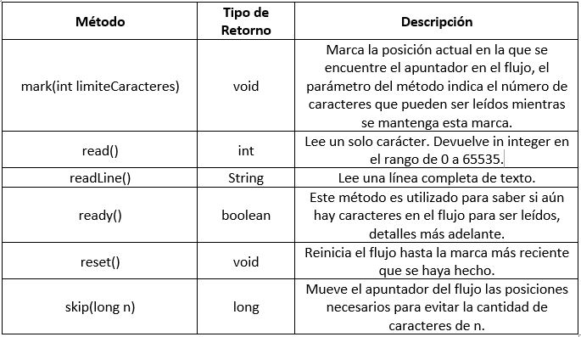
Métodos BufferedReader

Slide 8
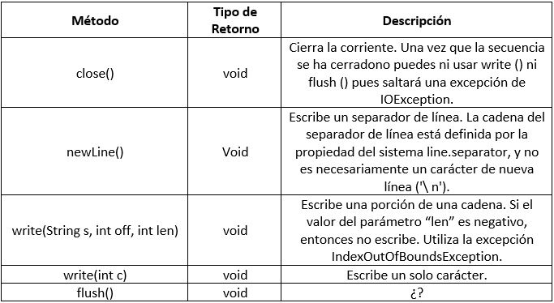
Métodos BufferedWriter

Slide 9
Enlaces
https://docs.oracle.com/javase/7/docs/api/java/io/BufferedWriter.html
https://docs.oracle.com/javase/8/docs/api/java/io/BufferedReader.html#read--

Slide 10
"No es que Asun me asuste. Es tan sólo que no quiero estar allí cuando llegue"
-Trigésima primera víctima de Asun

